Slide 1



Организация сети юридического лица и подключение её к сетям провайдера
Network Engineer Basic

Slide 2


Меня хорошо видно
& слышно?

Slide 3
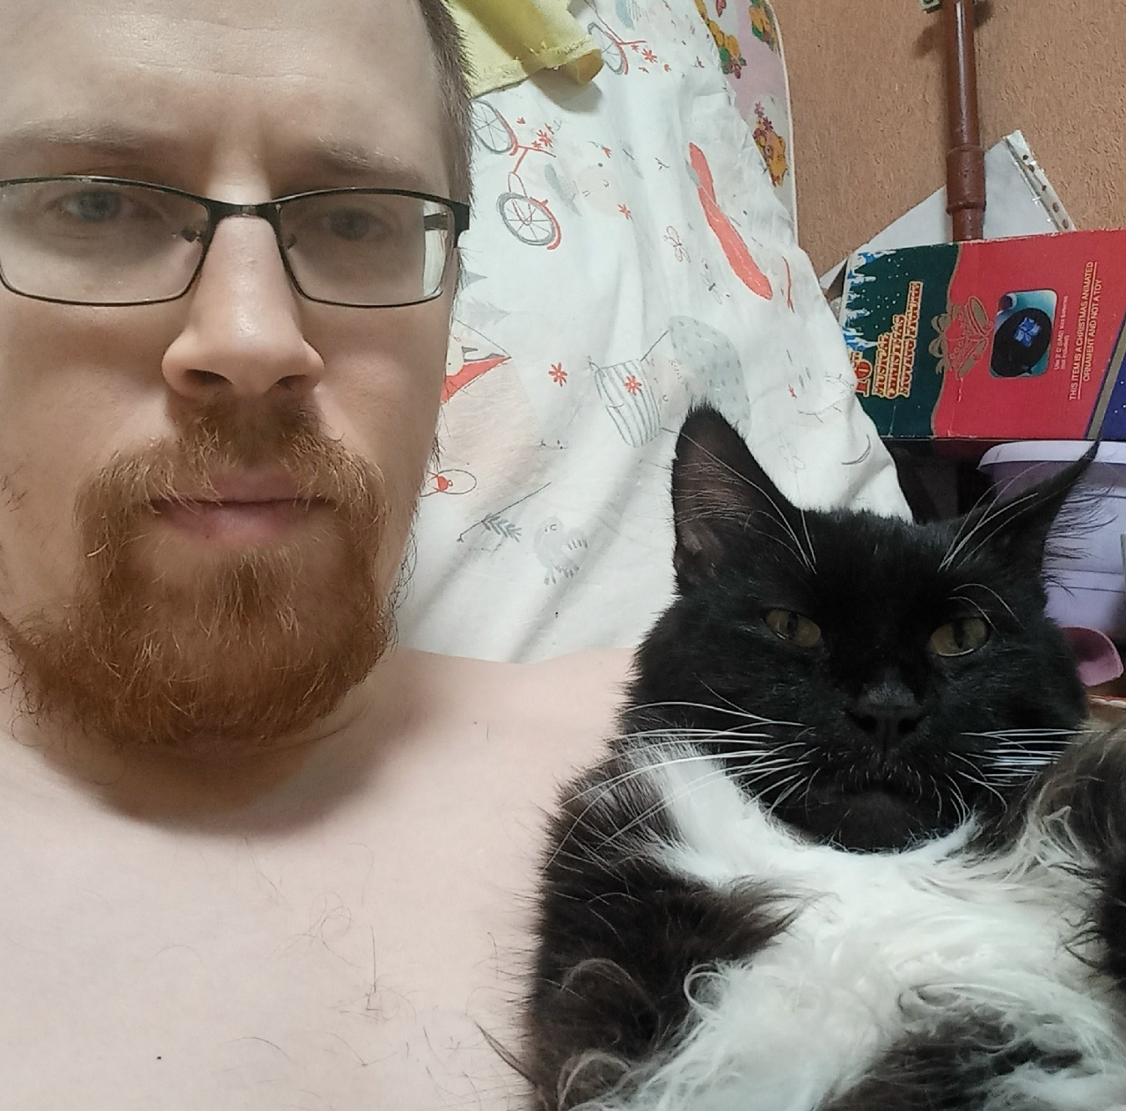
Защита проекта
Организация сети юридического лица.
Петров Артем
Инсталлятор сетей и оконечного оборудования провайдера.

Slide 4
План защиты
Цель и задачи проекта
Какие технологии использовались
Что получилось
Выводы
Вопросы и рекомендации

Slide 5
Цель и задачи проекта
Цель проекта: Организация подключения юридического лица к сетям провайдера
1. | Построение сети согласно топологии
2. | Разбитие на подсети и организация соответствующей адресации
3. | Отработка технологий, пройденных в течении курса
4. | Закрепление пройденного материала

Slide 6
Какие технологии использовались
SSH
VLAN
STP
LACP
DHCP
Port Security
OSPF
ACL
NAT
NTP

Slide 7
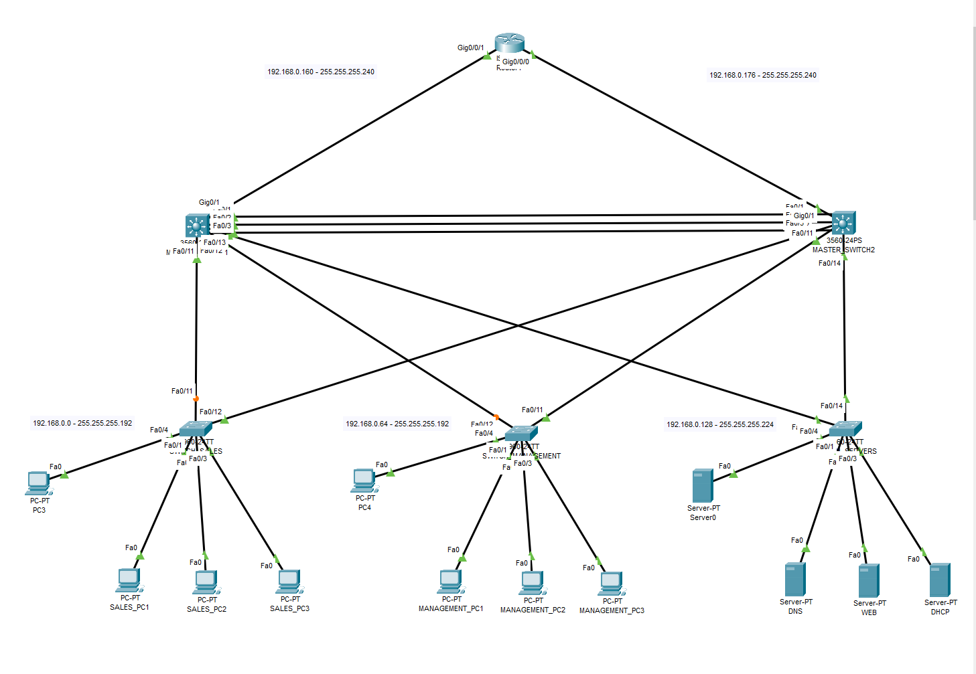
Топология сети

Slide 8
Адресация
192.168.0.0 255.255.255.192 - подсеть для подключения коммутаторов доступа и оконечных устройств отдела продаж (SALES).
192.168.0.64 255.255.255.192 - подсеть для подключения коммутаторов доступа и оконечных устройств отдела менеджмента (MANAGEMENT).
192.168.0.128 255.255.255.224 - подсеть для подключения внутренних серверов и хостов управления (SERVERS).
192.168.0.160 255.255.255.240 и 192.168.0.176 255.255.255.240 - подсети для подключения коммутаторов уровня распределения и маршрутизаторов для доступа к сетям провайдера.

Slide 9
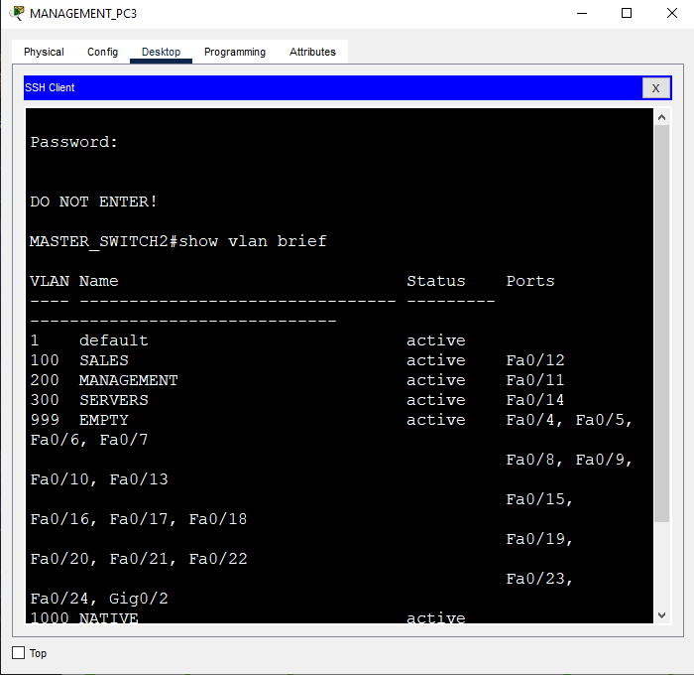
SSH
На фото мы получаем доступ к коммутатору распределения с хоста группы менеджмента.
Отметим, что для доступа необходимо знать учетные данные – логин и пароль от заранее созданной учетной записи.
В нашей сети используется актуальная версия – SHHv2. Размер ключей RSA – 2048 бит.
Протокол очень полезен для мониторинга и управления с любого удобного хоста.

Slide 10
VLAN
НОМЕР | АДРЕС | НАЗНАЧЕНИЕ
Vlan 100 | 192.168.0.2 192.168.0.3 | Продажи(SALES)
Vlan 200 | 192.168.0.66 192.168.0.67 | Менеджмент (MANAGEMENT)
Vlan 300 | 192.168.0.130 192.168.0.131 | Серверы (SERVERS)
Vlan 999 |  | Неиспользуемые порты (EMPTY)
Vlan 1000 |  | Vlan по умолчанию (NATIVE)
Адреса рабочих виланов указаны с коммутаторов распределения. Для взаимодействия с маршрутизатором использовалась команда no switchport и IP-адреса физических портов.
С помощью межвлановой маршрутизации наши подсети могут обмениваться данными, сохраняя повышенную безопасность и производительность.

Slide 11
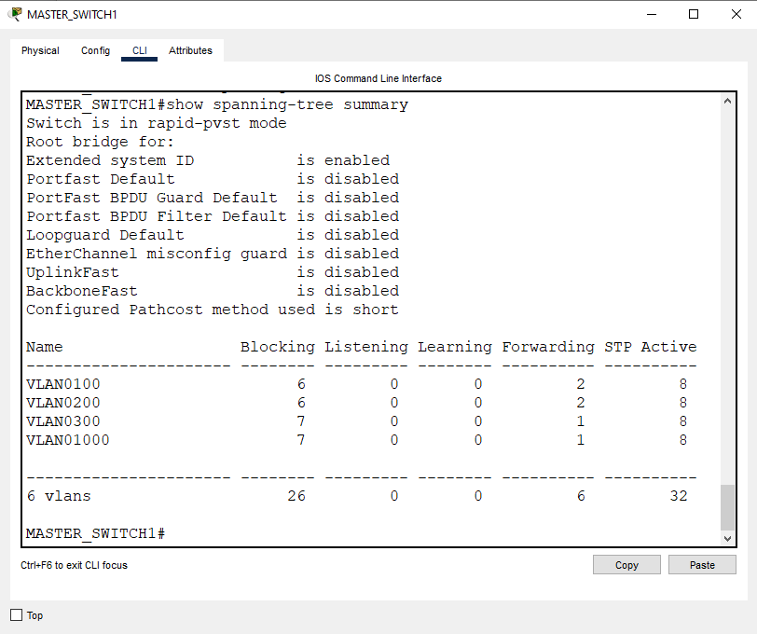
STP
Spanning Tree Protocol избавляет нашу сеть от физических петель и обеспечивает резервирование.
Все коммутаторы на всех уровнях переведены в режим rapid-pvst для ускорения сходимости сети.

Slide 12
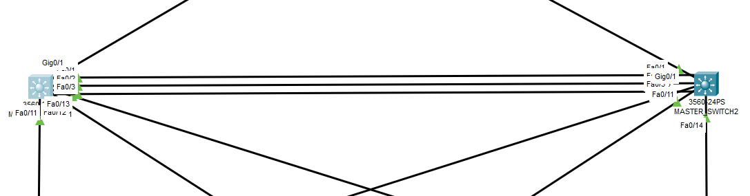
LACP
Между коммутаторами третьего уровня организована транковая магистраль для обмена данными большего объема и на более высокой скорости.
Агрегированием линков достигнута отказоустойчивость соединения L3-коммутаторов. Это наиболее важное соединение в нашей сети.

Slide 13
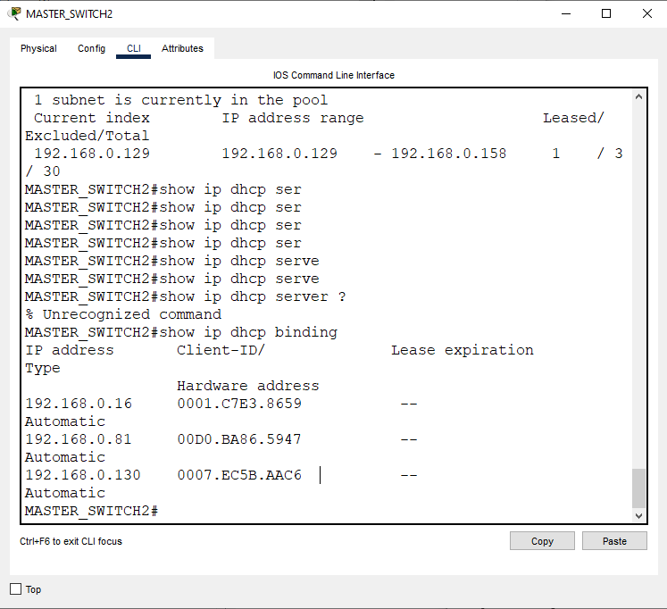
DHCP
В нашей сети развернут DHCP-сервер, который автоматически раздает адреса новым устройствам в подсетях, согласно заранее прописанных пулов адресов.
Часть адресов зарезервирована под статику. На фото мы видим как трем новым устройствам из разных подсетей выданы корректные IP-адреса.
DHCP автоматизирует получение IP-адреса и некоторых других сетевых настроек. Получаем хорошую экономию времени.

Slide 14
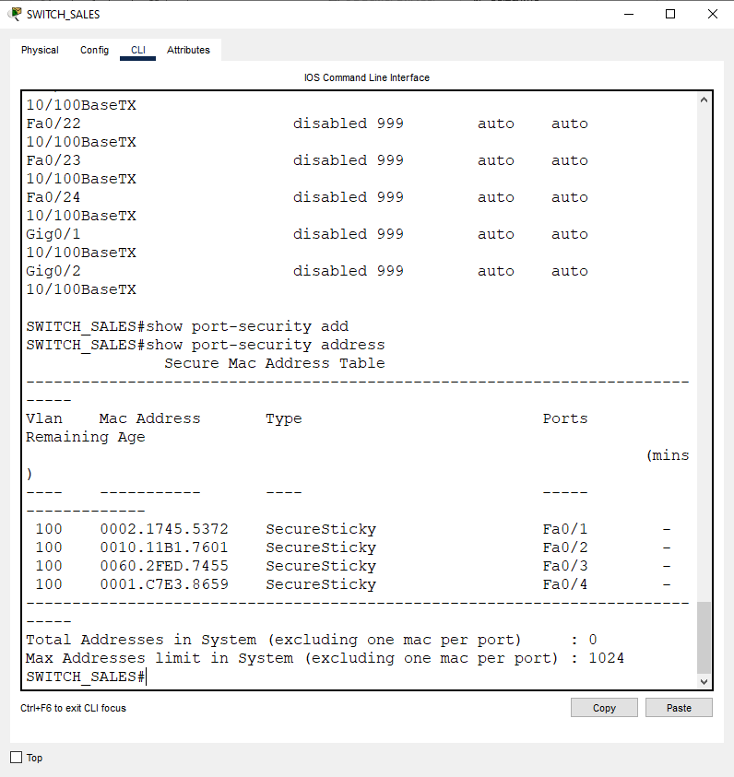
Port-Security
На всех коммутаторах организована защита портов. Прежде всего – неиспользованные порты отключены.
Включенные порты запоминают мак-адрес подключенного устройства.
Дополнительно настроен portfast на портах доступа для уменьшения задержки STP.
Так же настроен BPDUguard во избежание подключения несанкционированных коммутаторов.

Slide 15
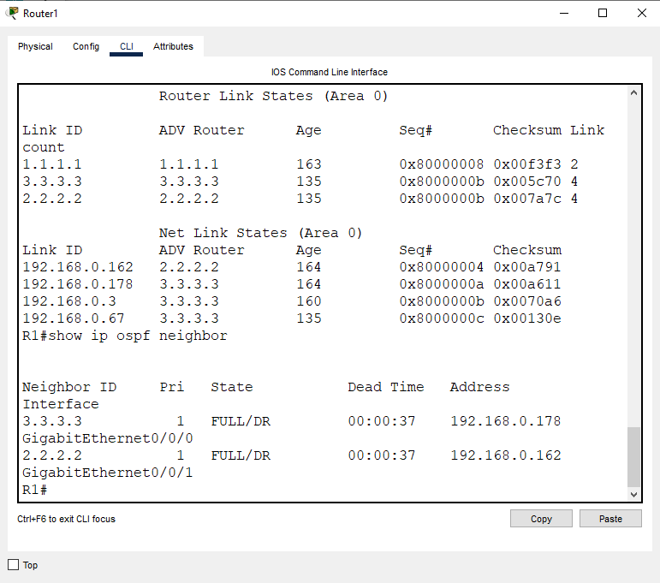
OSPF
Протокол OSPF организован в нашей сети между маршрутизатором к провайдеру (соединение посредством Loopback) и коммутаторами распределения.
С помощью OSPF устройства обмениваются информацией о доступных маршрутах и выбирается наиболее эффективный.
Так же обеспечивается отказоустойчивость, так как при обрыве сети мгновенно пересчитывается и перестраивается.

Slide 16
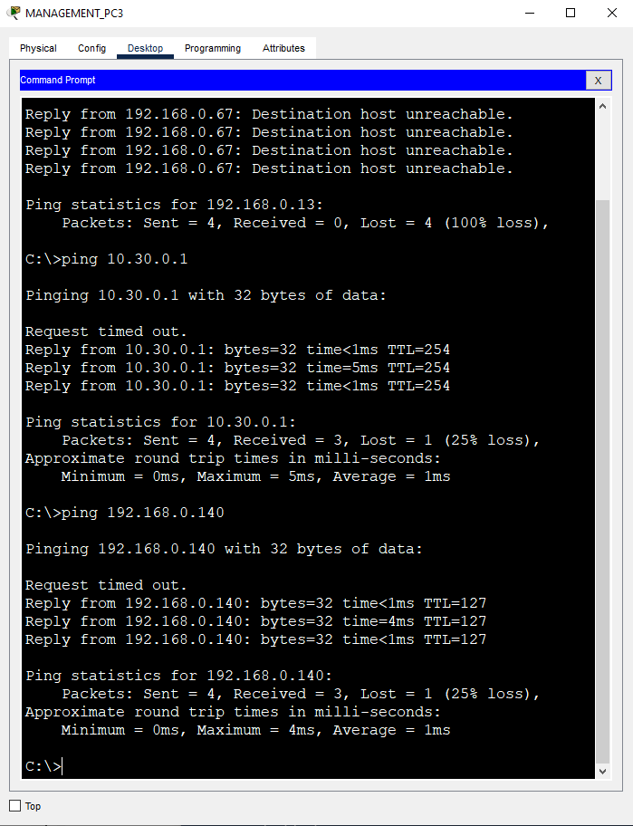
ACL
Списки контроля доступа фильтруют трафик. Это крайне многофункциональный инструмент.
В нашей сети запрещен трафик между сетями продаж и менеджмента. Однако он разрешен в другие подсети и интернет.
На фото мы видим, что хост из группы менеджмента не может взаимодействовать с группой продаж (192.168.0.67). В то же время взаимодействие удается с группой внутренних серверов (192.168.0.140) и с выходом в интернет (10.30.0.1).
С помощью ACL можно тонко настроить права доступа и фильтрацию трафика в сети.

Slide 17
NAT(Static)
С помощью натирования мы получаем взаимодействие нашей сети с другими сетями посредством преобразования локальных IP-адресов в глобальные.
Существует несколько видов NAT, но в нашей сетке используется только статика на маршрутизаторе к провайдеру.
Маршрутизатор присваивает заранее прописанный IP-адрес каждому соответствующему устройству.
В нашем случае технология присваивает статические адреса серверам, так как именно серверам чаще нужны такие адреса.
* Другие виды NAT не удалось настроить в Packet Tracer через Loopback маршрутизатора. Изучим этот момент в EVE-NG на проф.курсе.

Slide 18
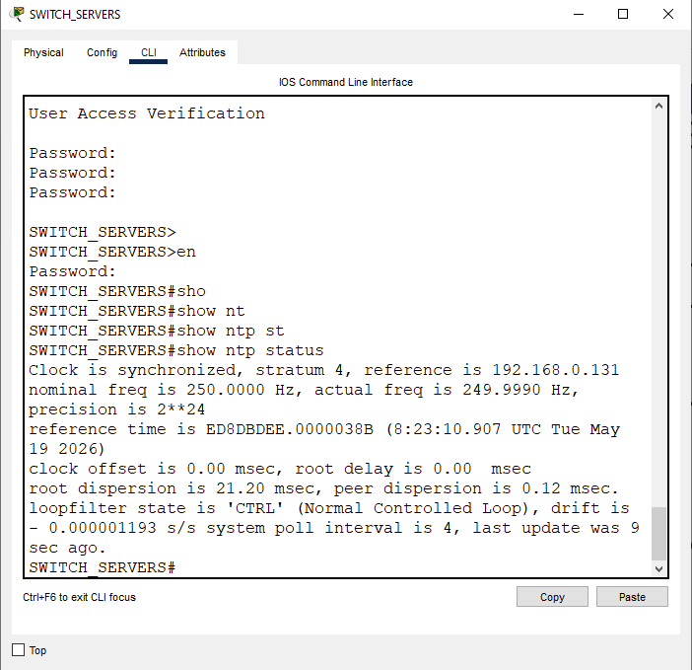
NTP
NTP – протокол для синхронизации внутренних часов устройств сети. Устройства синхронизируются от главного к наименее важным.
Протокол обеспечивает корректный анализ ошибок и работу различных служб и систем, зависимых от времени.
В нашей сети L3-коммутаторы синхронизируются от роутера, а коммутаторы доступа – от старших собратьев.
На фото видно, как коммутатор доступа группы серверов (SERVERS) синхронизирует время от L3-коммутатора MASTER_SWITCH2 (192.168.0.131).

Slide 19
Выводы
1. | Все поставленные задачи выполнены, хоть и не без труда.
2. | Проект занял от 8 до 10 дней.
3. 4. | Оцениваю проект на твердые 10 баллов, после работы по методичкам в домашних заданиях – настоящий вызов. Далее планирую учиться на курсе Network Engineer Professional.

Slide 20
Вопросы и рекомендации
+
–
если есть вопросы
если вопросов нет

Slide 21

Спасибо за внимание!

